Slide 1
Творческий проект в старшей группе по теме «Загадочный мир насекомых» Поликарпова Анна Сергеевна воспитатель МБДОУ д/с №17 «Ёлочка»

Slide 2
Паспорт проекта
Продолжительность проекта: 2-х недельный с 8 по 21 июня 2015 г Участники проекта: дети старшей группы, воспитатель Поликарпова А.С, родители воспитанников. Актуальность проблемы: во время прогулки дети наблюдали за насекомыми. Часть детей выражали радость и интерес, другие - пугались. Были и такие ребята, которые предлагали уничтожать насекомых, мнения разделились. В ходе диалога выяснилось, что знания дошкольников о насекомых были не достаточными Отсюда возникла проблема: «Что за насекомое? Нужны ли насекомые? Какую пользу они приносят?»

Slide 3
Цель проекта: создать условия для расширения представлений детей о мире насекомых. Задачи: 1. Развивать познавательный интерес к миру насекомых, поощрять любознательность и поисковую деятельность о жизни насекомых, их строении, способах передвижения. 2. Содействовать активизации совместной деятельности со сверстниками и родителями. 3. Развивать творческие способности в продуктивных видах деятельности. 4. Воспитывать бережное, экологически грамотное отношение к природе.

Slide 4
Ожидаемые результаты: · дети должны владеть обобщающим понятием «Насекомые», знать и называть насекомых (бабочка, муравей, жук, пчела, кузнечик); · иметь простейшие представления о некоторых особенностях внешнего вида (форма тела, шесть пар ног, наличие крыльев), способах передвижения (прыгает, летает, бегает), издаваемых звуках (жужжит, стрекочет), где и как зимуют насекомые; · знать насекомых, которые приносят пользу и вред людям и растениям.

Slide 5
Основные направления реализации проекта по образовательным областям: Поисковая работа по подбору иллюстративного материала, интернет ресурсы по теме «Насекомые».

Slide 6
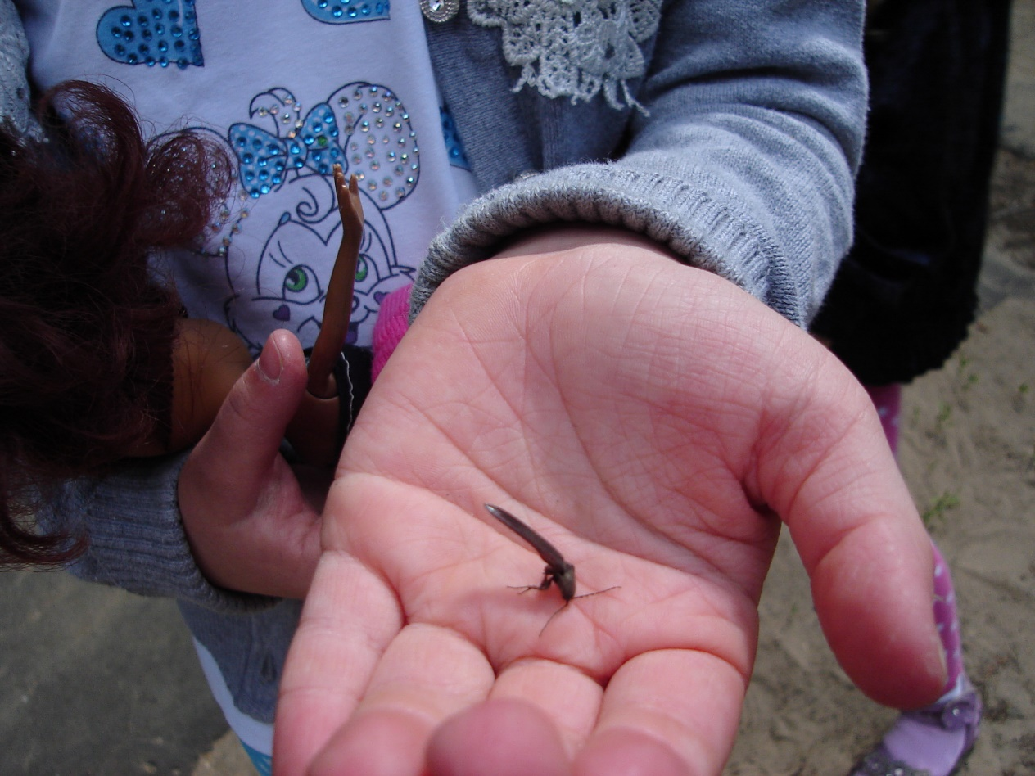
Наблюдение за насекомыми в природе окружающего мира.

Slide 7
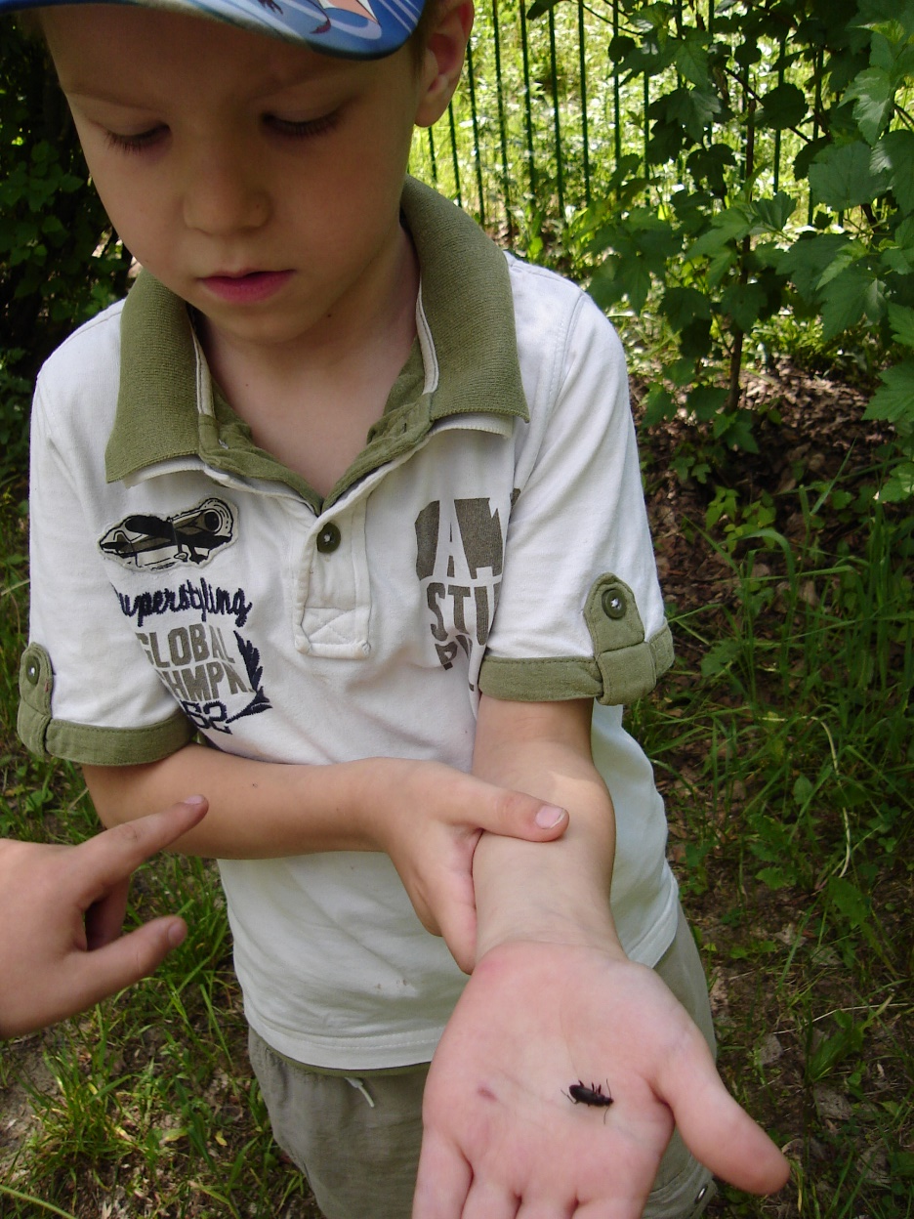

Slide 8
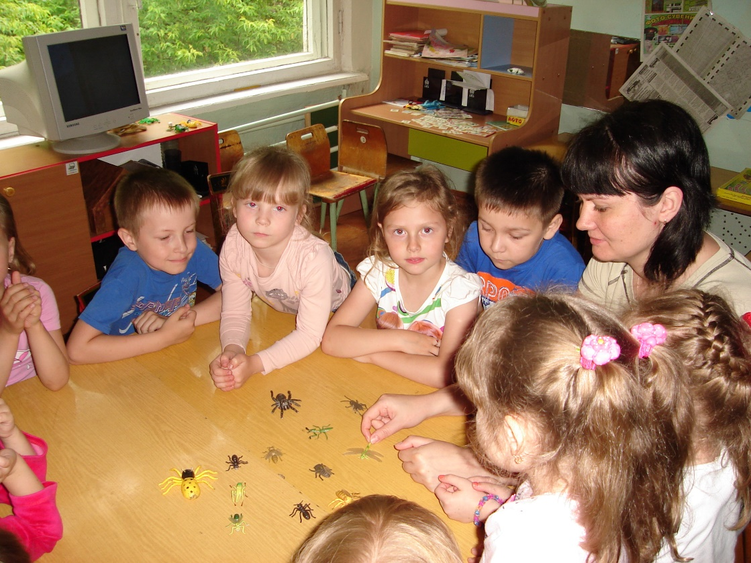
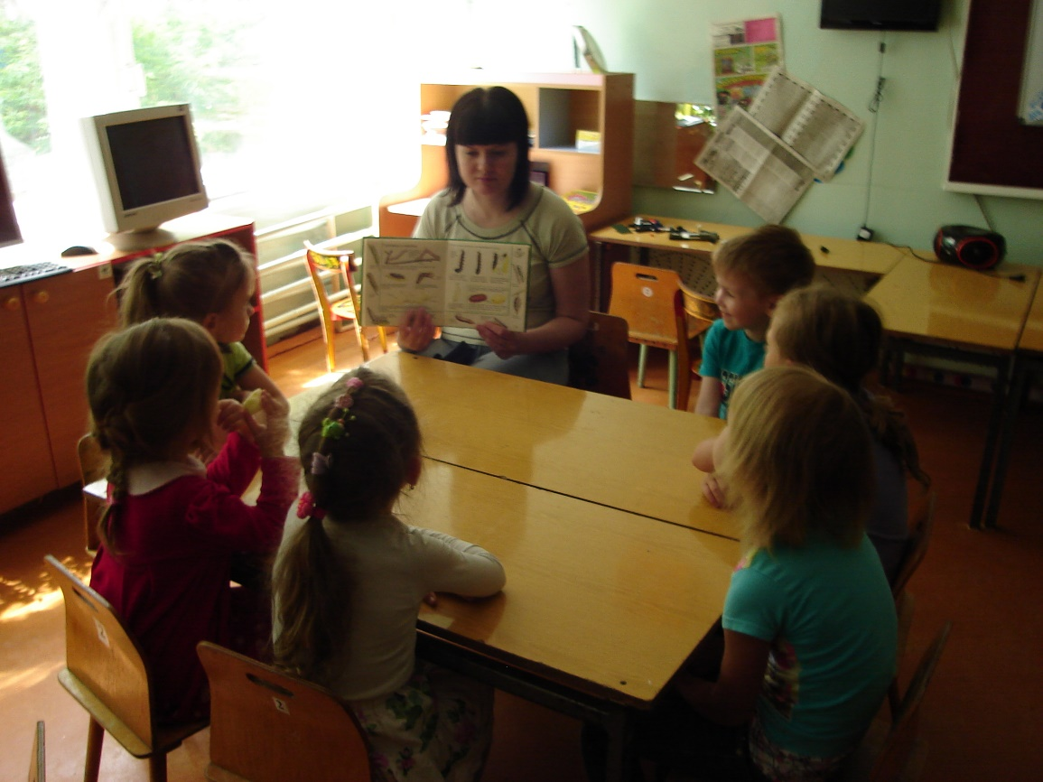
Познавательные беседы «Насекомые кто они?» «Полезные и вредные насекомые» «Берегите насекомых»

Slide 9
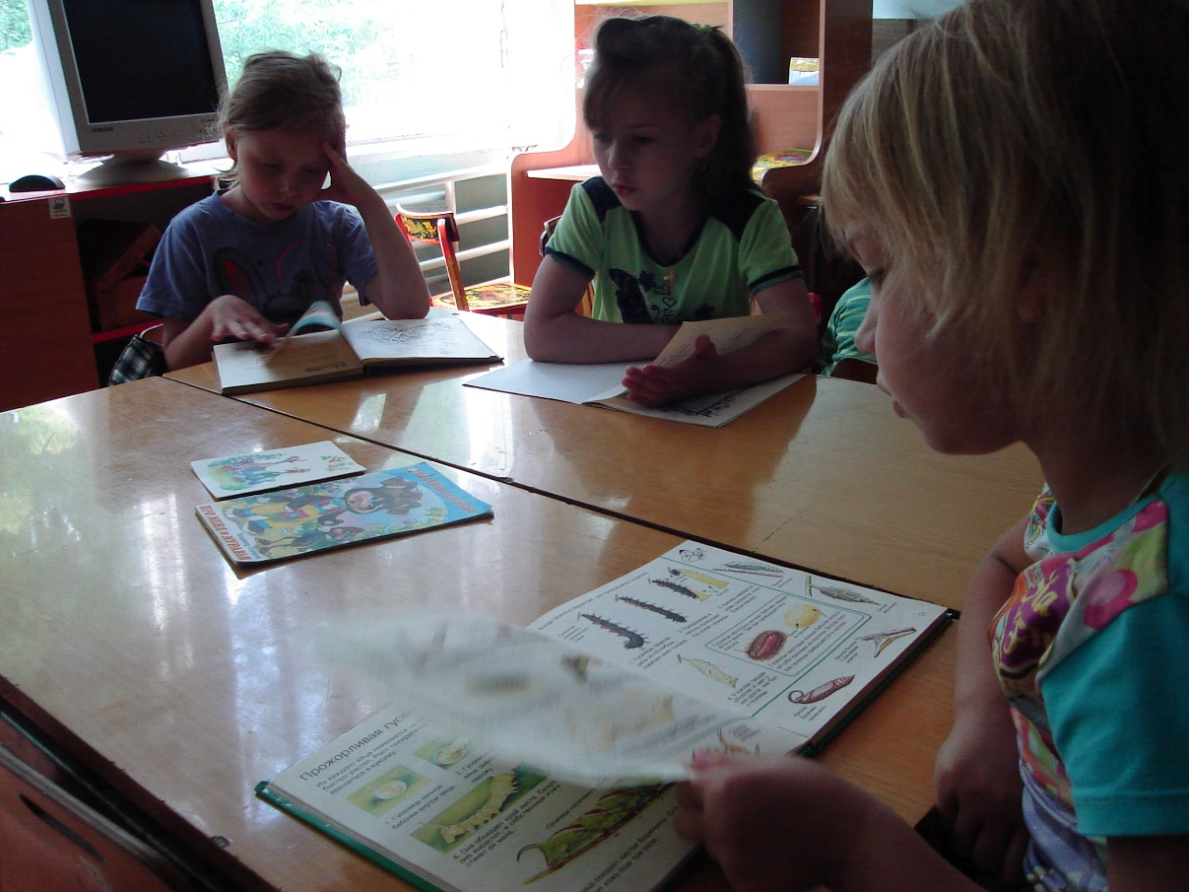
Рассматривание иллюстраций, фотографий, чтение рассказов и заучивание стихотворений о насекомых, презентации «Насекомые наши соседи» «Насекомые южных стран», энциклопедии с изображением насекомых.

Slide 10
Просмотр мультфильмов «Лунтик», «Пчёлка Майя», «Под грибом», «Стрекоза и муравей»

Slide 11
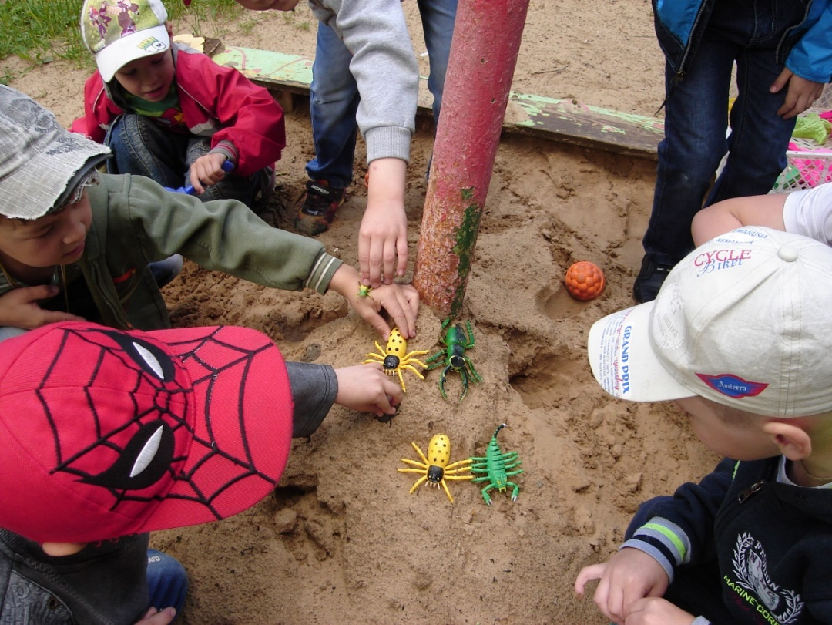
Игры-развивалки для детей "Мир насекомых» «Чья тень» «Назови насекомого» Пальчиковая гимнастика «С кем дружит цветок» «Труженица пчела» «Жук» и т.д. Дидактические игры «Дары природы», «Хорошо – плохо», «Четвертый – лишний», «Пчёлкин счёт». Игры на песке.

Slide 12
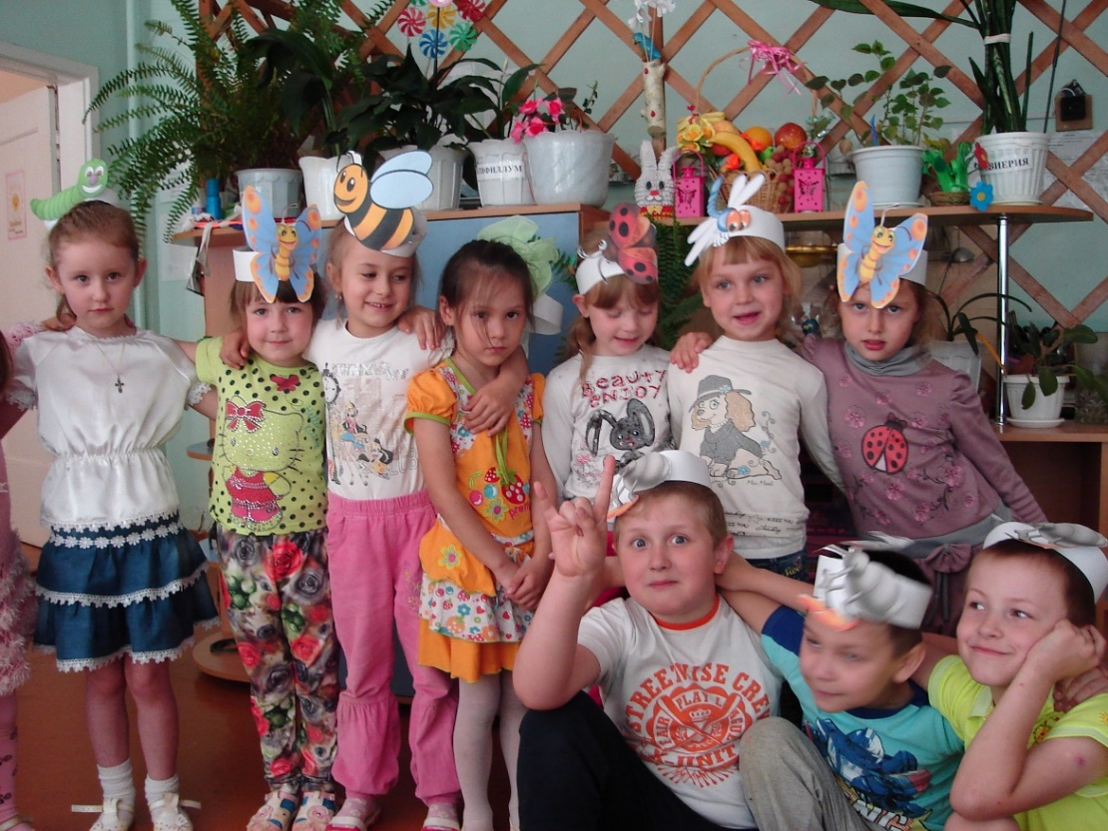
Театрализация по басни «Стрекоза и муравей»

Slide 13
· Отгадывание загадок. · Объяснение крылатых выражений типа «Комар носа не подточит», «Какая муха тебя укусила?», «Тружусь как пчела», «Сделать из мухи слона», «Он мухи не обидит».

Slide 14
Подвижные игры «Лягушка и насекомые» «Медведь и пчёлы»

Slide 15
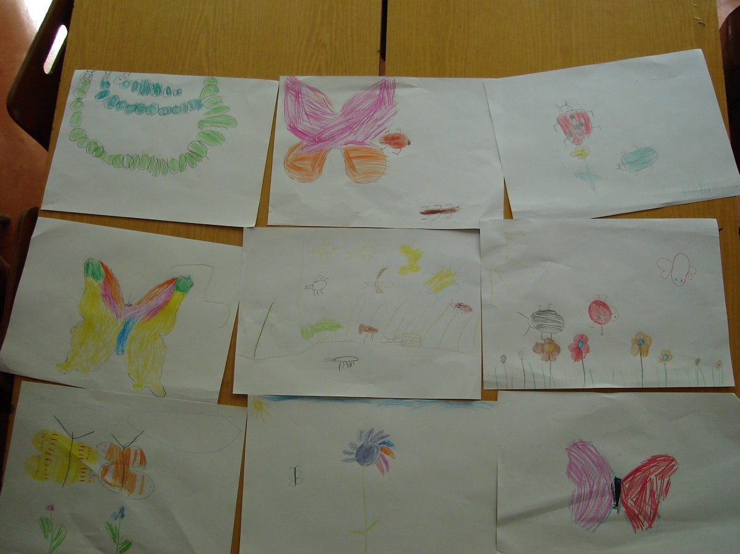
Изо деятельность «Мир насекомых»

Slide 16
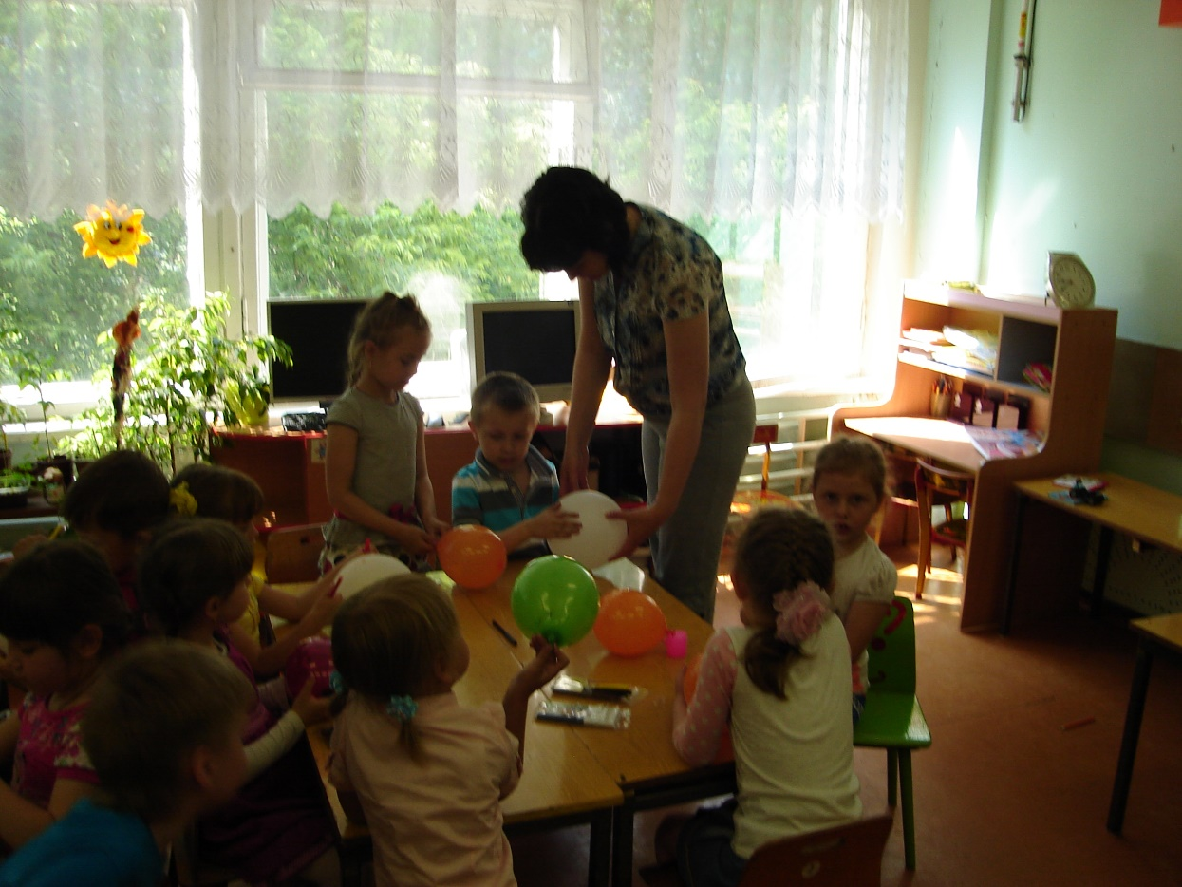
Рисование на шариках

Slide 17
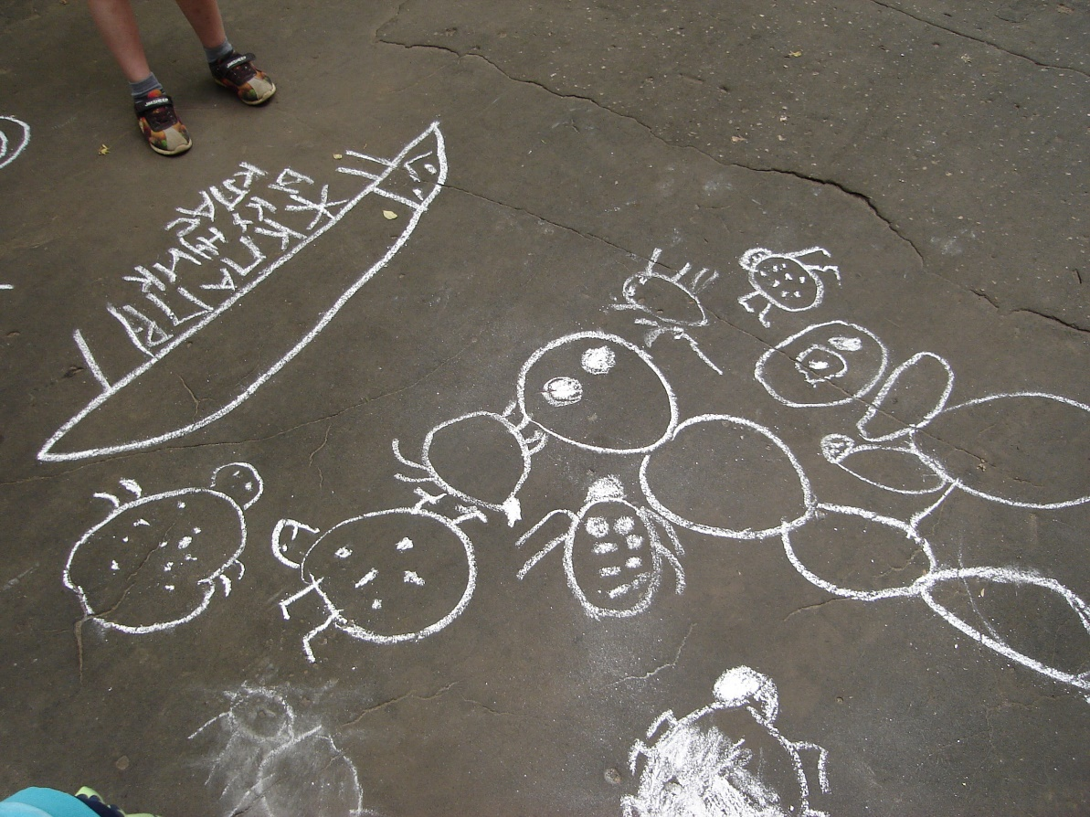
Рисование на асфальте

Slide 18
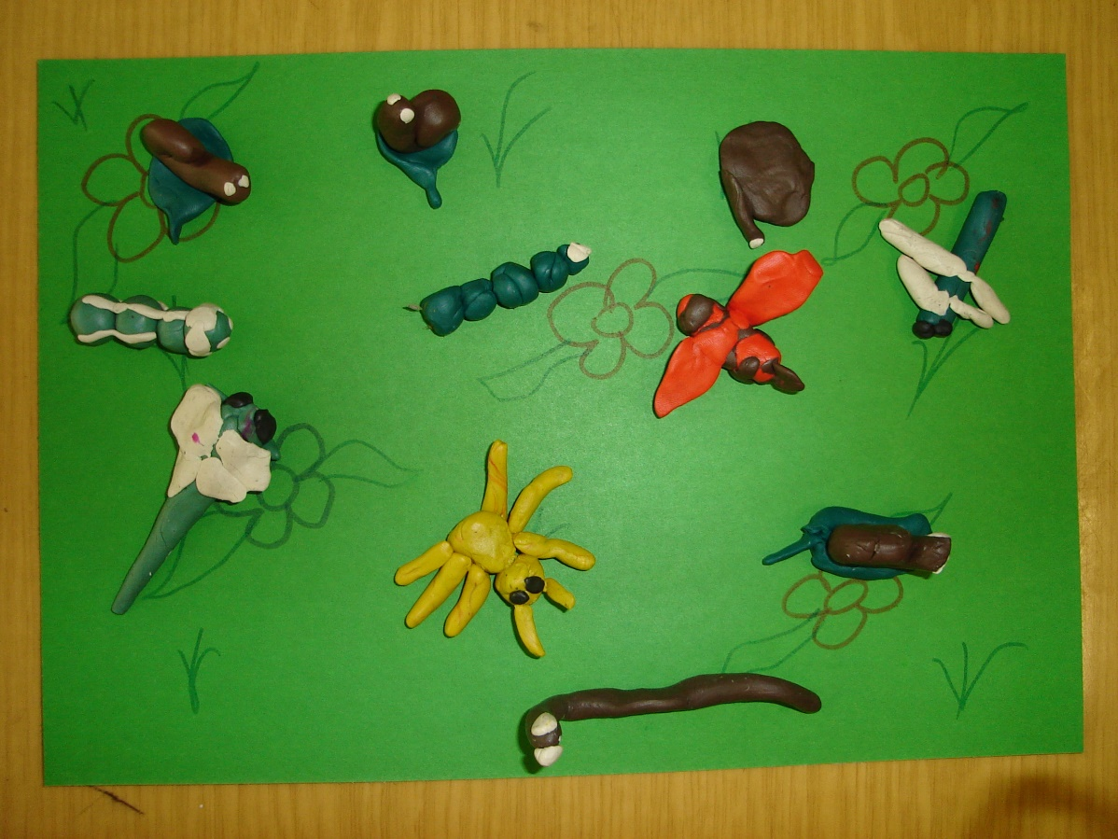
Лепка «Мир насекомых»

Slide 19
Конструирование из буги «Бабочки-красавицы»

Slide 20
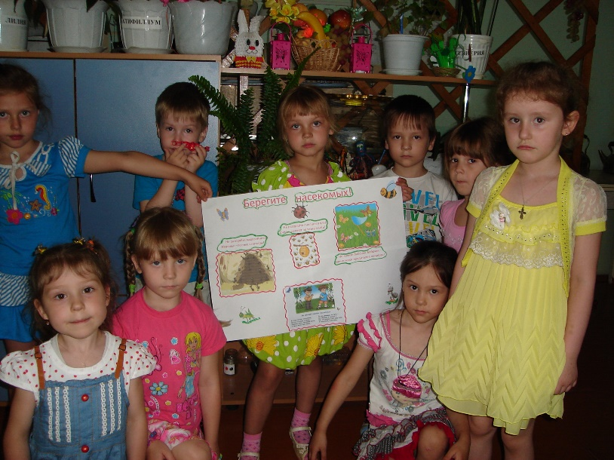
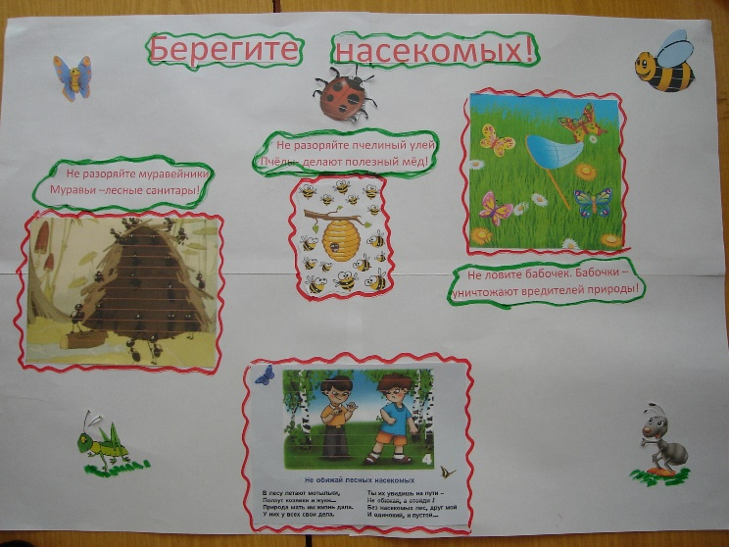
Изготовление плаката «Берегите насекомых!»

Slide 21
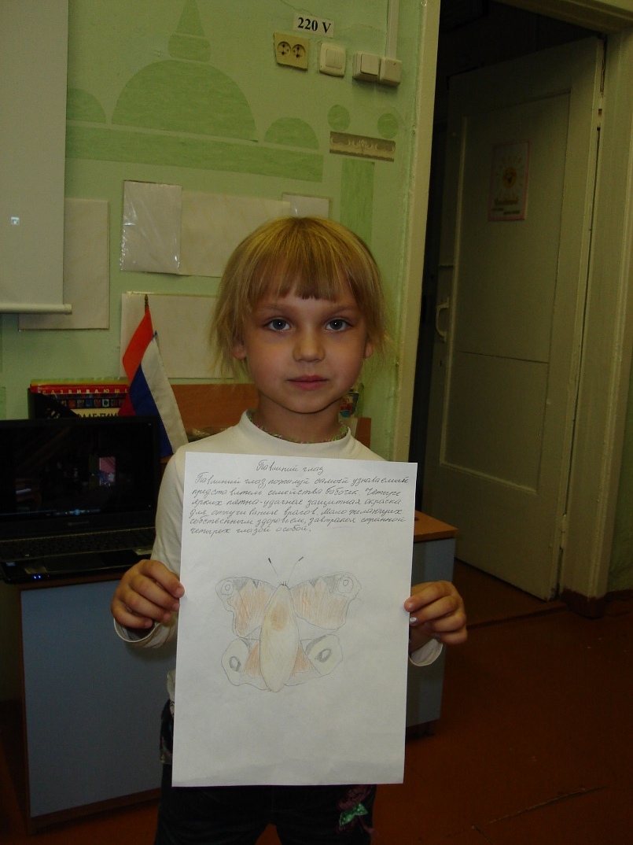
Составление рассказа о насекомых вместе с родителями.

Slide 22
Изготовление альбома «Мир насекомых»

Slide 23
Спасибо за внимание!

